Slide 1
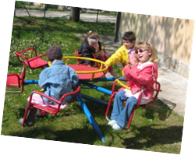
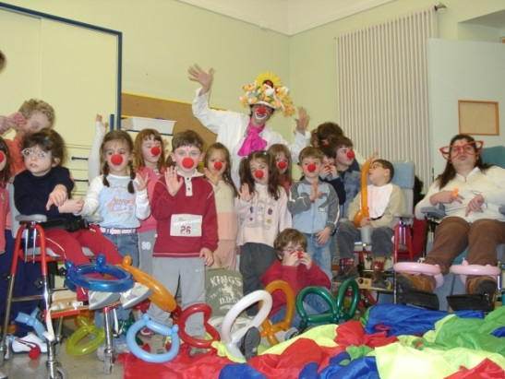
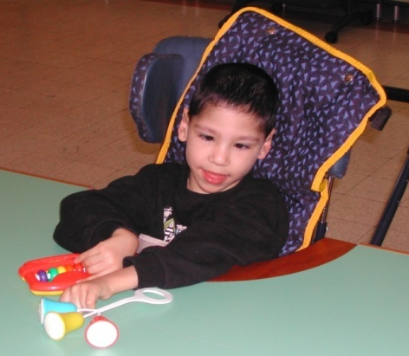
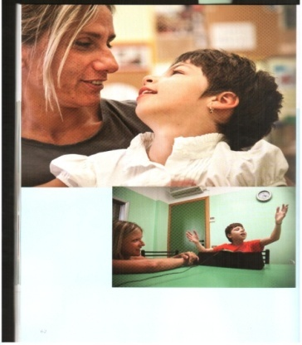
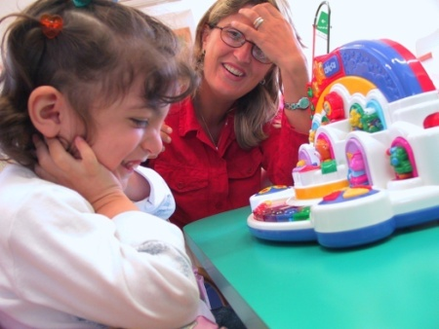
In classe con un alunno con disabilità
Buone pratiche di didattica inclusiva e lavoro in rete
Dott. Mauro Mario Coppa
-Coordinatore Scientifico-
Ci.Erre.E.- Centro Risorse per l’Educazione
Ancona

Slide 2


Programma del Corso di formazione «trasversale» per docenti curriculari per la gestione unitaria della classe con uno studente con disabilità
I fattori della didattica inclusiva
C.A.A. in classe
Apprendimento
cooperativo
La gestione dei disturbi del comportamento
Tutoring
Educazione prosociale
Curriculo integrato

Slide 3
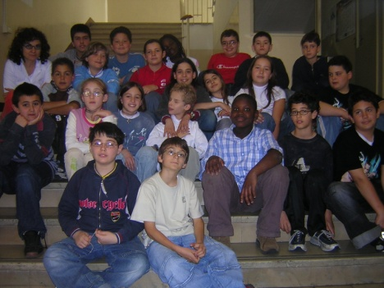
«Didattica inclusiva»
come metodo e prospettiva….
A scuola, l’inclusione parte concretamente dal modo di fare didattica: non “per” ma “con”
Lo sforzo è quello di migliorare la qualità dell’offerta didattica quotidiana per tutti gli alunni, con proposte maggiormente individualizzate
In sintesi, la specialità entra nella normalità e la modifica, la specializza
Facile a dirsi, difficile nella pratica!
Qualche esempio?
Notes:
3

Slide 4
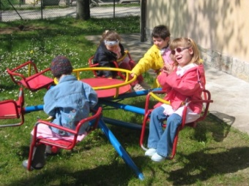
qualche buona pratica
di didattica inclusiva
L’educazione prosociale è un proposta didattica per insegnare abilità di interazione sociale, altruismo, ed empatia, utile per tutti i bambini come educazione emotiva
Le strategie di insegnamento risultano efficaci per la classe ed il bambino con disabilità (es.apprendimento cooperativo)
la schematizzazione e la semplificazione (es le mappe concettuali) favoriscono la memorizzazione sia nei bambini con DSA che in quelli con disabilità intellettive
L’ utilizzo di una sintesi vocale è utile sia per il dislessico che per il non vedente con disabilità intellettiva

Slide 5
Strumenti compensativi nei DSA e disabilità intellettiva le mappe concettuali
Sono rappresentazioni grafiche di concetti, espressi in forma sintetica,(parole-concetto), all’interno di una forma geometrica, e collegati tra loro da linee (frecce) che esplicitano la relazione.
Utilità della mappa:
Accesso autonomo
Organizzazione delle informazioni
Memorizzazione dei contenuti con i collegamenti
Aiuta l’orine nella esposizione scritta e orale
Facilita e potenzia la comprensione
Esplicita i processi mentali di rielaborazione del testo

Slide 6
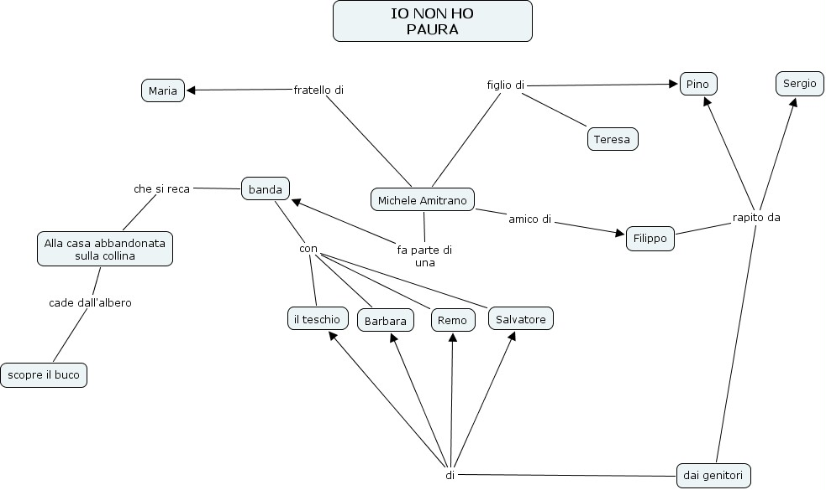

Slide 7
La testimonianza reale e concreta su cosa intendiamo per “inclusione”di due portatrici sane di interesse …
La doppia intervista su “inclusione e dintorni” ad una mamma di un bambino con disabilità ed una insegnante di sostegno
Notes:
7

Slide 8
La promozione del benessere in classe
La prosocialità
Atteggiamenti e comportamenti positivi diretti ad aiutare o beneficiare un’altra persona o un gruppo di persone, senza ricevere ricompense

Slide 9
Componenti e Funzioni dell’azione prosociale
Componenti
Stimolare un atteggiamento non aggressivo, non violento e di autocontrollo
Stimolare un atteggiamento non egocentrico, di apertura
Funzioni
Cooperare, come scelta e azione reciproca di aiuto nel rispetto dell’altro , in vista di un obiettivo comune
Donare, come scelta e azione di aiuto per l’altro, nel rispetto dell’altro

Slide 10
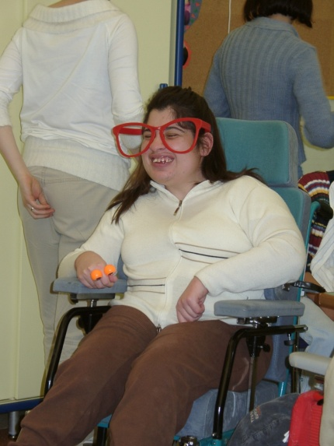
Laboratorio di sensibilizzazione alle differenze
Obiettivo : sperimentare sulla propria pelle
cosa significa non vedere, non sentire, anche da una sedia a rotelle
Attività:
la merenda al buio: cercare il proprio zaino, tirare fuori la merenda, buttare la carta, tutto con la benda
Non parlarmi, non ti sento: organizzare un gioco di gruppo con il walkman a tutto volume
La passeggiata dove non so: con benda , in carrozzina, un compagno ti accompagna senza parlare
Notes:
10

Slide 11
Struttura del programma di educazione prosociale
Attività riferite sia ad esperienze dirette (giochi, circle-time)che indirette (narrazioni, role-playing) rivolte a bambini dai 7 ai 12-13 anni
Il programma può essere realizzato in classe, con l’insegnante, con frequenza settimanale, oppure come progetto specifico integrativo curato da professionisti e/o educatori

Slide 12
Training di abilità prosociali in classe
Struttura-tipo di ogni unità prosociale:
Situazione-stimolo : occasione-problema
Lettura: interpretazione delle finalità, motivazioni, conseguenze di un comportamento
Azione: comprensione e confronto tramite esperienze personali o di gruppo
Generalizzazione: processo di ricerca e consapevolezza di regole ed atteggiamenti

Slide 13

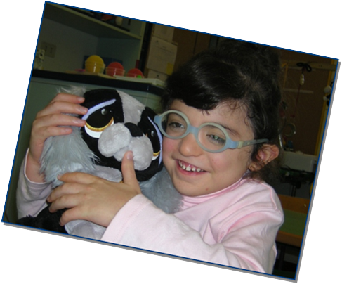
Obiettivo
Sviluppare la capacità di riconoscere i principali stati emotivi attraverso le espressioni del viso e la mimica facciale
Attività del laboratorio
Le millefacce: una serie di volti ed espressioni,(sorriso-piacere-sorpresa-ecc.) che i bambini debbono indovinare
Indovina la faccia: un bambino si presenta al gruppo con una espressione, che il gruppo deve indovinare
La galleria dei ritratti: con la macchina fotografica, si fanno foto ad ogni bambino, e poi vengono proiettate sulla parete con il videoproiettore

Slide 14
Ausili tecnologici in classe per facilitare l’apprendimento nei bambini con disabilità intellettiva
Permettono l’utilizzo dei programmi didattici negli ambienti scolastici normali, senza modifiche ambientali, e la creazione di spazi condivisi
Garantiscono un buon livello di motivazione al compito e danno significato ai percorsi di inclusione scolastica
Consentono di scoprire le potenzialità del bambino disabile (strumenti compensativi)
Possono sviluppare curriculi integrati, cioè utili anche agli altri alunni (es. la sintesi vocale)
Richiedono un minimo training
Hanno costi contenuti e facilitazioni di acquisto

Slide 15
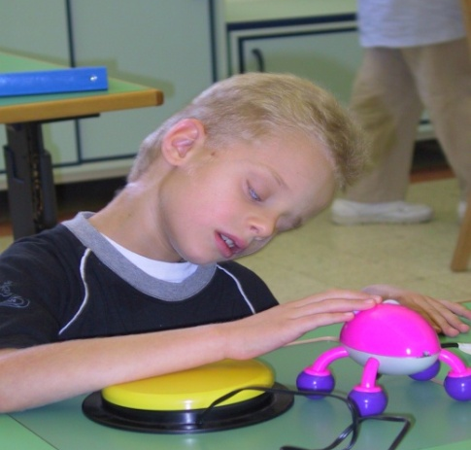
i falsi miti sui rischi degli ausili tecnologici per le persone con disabilità
Il Mito del Baro: la tecnologia lo facilita, acquista vantaggi rispetto agli altri
Il Mito del Drogato: la tecnologia lo rende dipendente, e ne limita l’autonomia
Il Mito del Disadattato: l’uso della tecnologia lo allontana dalla quotidianità e dalla vita reale
Notes:
15

Slide 16

Laboratorio di CAA
La comunicazione con il VOCA
Obiettivo : La bambina disabile, a turno con altri bambini, sceglie e propone i giochi con cui vuole giocare
Es. compie la scelta tra due attività di gioco premendo i pulsanti di un comunicatore vocale a due tasti , dove vengono preregistrati i messaggi vocali relativi ai nomi dei giochi ( indovina il suono e strega chiama colore)

Slide 17
Alcune considerazioni sull’uso degli ausili tecnologici per la comunicazione in classe
Offrono abilità di selezione di giochi e tutori, richieste comunicative attive
Permettono l’utilizzo dei programmi didattici negli ambienti scolastici normali, senza modifiche ambientali, e la creazione di spazi condivisi
Garantiscono un buon livello di motivazione al compito e danno significato ai percorsi di inclusione scolastica
Consentono di scoprire le potenzialità ed i modi di esprimersi del bambino disabile
Richiedono un minimo training
Hanno costi contenuti e facilitazioni di acquisto

Slide 18
Il “curriculo integrato”
Il curriculo integrato è un tipo di approccio che permette di adeguare la classe alle necessità educative e didattiche specifiche degli alunni con disabilità..ma anche l’opposto
Esistono modelli diversi per integrare il curriculo:Uno di ad es.:l’insegnamento per unità tematiche, che combina conoscenze, abilità ed esperienze intorno ad un nucleo tematico
Il vantaggio per gli alunni disabili e non è quello di lavorare insieme per
pianificare l’argomento da studiare,
localizzare informazioni
identificare gli aspetti importanti
decidere come trasmettere e verificare il proprio apprendimento

Slide 19
il “MADE IN..” lo studio della geografia a partire dai consumi quotidiani
Il percorso prevede:
Introduzione del tema della provenienza dei prodotti di uso quotidiano
Indagini e ricerche da svolgere a casa
Confronto e sintesi dei dati in classe
Raccolta di informazione e materiale visivo ed audiovisivo sui Paesi individuati
Realizzazione di una mappa delle produzioni

Slide 20
L’educazione socio-affettiva per i genitori
Formazione e consulenza educativa
Obiettivi:
Coinvolgere scuola e famiglia in obiettivi condivisi . Esempi di forme collaborative possono nascere intorno al
percorso di consapevolezza e conoscenza relativo all’orientamento scolastico.
itinerari di formazione e coinvolgimento personale in progetti di educazione alla solidarietà , cittadinanza
Attuare interventi preventivi e di sostegno per affrontare le varie forme di disagio in ambito familiare, promuovendo la comunicazione continua tra scuola e famiglia (ad es, il quaderno scuola-famiglia in relazione a specifiche problematiche relazionali e/o comportamentali)

Slide 21
L’educazione socio-affettiva per i genitori
2. Formazione e consulenza educativa
Obiettivi:
. Le forme di collaborazione scuola-famiglia debbono assumere carattere di continuità e periodicità, sin dalla scuola d’infanzia

Slide 22
L’educazione socio-affettiva per i genitori
Fasi e livelli di intervento famigliare
Nido e scuola d’infanzia
1. Conversazioni sulla genitorialità (es progetto Nati per leggere)
In scuola primaria
2. Conferenze su tematiche “critiche” presenti nella scuola (es. iperattività; problemi emotivi; aggressività) o di interesse comune (es. l’educazione emotiva, il bullismo, la comunicazione genitori-figli)
In scuola secondaria
Conferenze su tematiche specifiche (es. come imparare a studiare, l’suo dei social networks, l’adolescenza)

Slide 23
Dal conflitto alla collaboratività tra genitori e docenti: una buona pratica
Problema: dinamiche tra genitori e genitori-docenti, classe 3 primaria
Incontri separati con i genitori ed i docenti sull’analisi delle cause dei conflitti
Proposta di un curriculo di educazione razionale-emotiva in classe, e coinvolgimento dei genitori con il «quaderno delle buone azioni»
Finalizzazione del progetto con un sostegno all’adozione a distanza di una coetanea di genitori, bambini e docenti

Slide 24
La gestione dei comportamenti problema gravi in classe
-il progetto di presa in carico-
Il piano di trattamento è
ed interessa:
multisistemico
il bambino
i coetanei
le insegnanti
La famiglia
il consulente e/o l'equipe scolastica
L’assistente domiciliare

Slide 25
Linee-guida per le regole della classe
Un sistema di regole aiuta gli alunni a relazionarsi in maniera costruttiva ed assumere un comportamento responsabile
Le regole stabilite per la classe debbono essere propositive, poche, e non solo un elenco di divieti
Le regole sono chiare e concrete, e vengono formulate in termini positivi

Slide 26
La Token economy
Prevede l’assegnazione di gettoni (tokens) in relazione al comportamento appropriato
Il ritiro sistematico ed immediato (costo della risposta) in relazione a comportamenti devianti
Il “monte-tokens” può essere scambiato con una congrua gratifica in base al tipo di richiesta
Occorre organizzare lo spazio della classe per costruire il “tabellone delle regole”, dove attaccare i tokens
Eliminare gradualmente il sistema quando il/i bambini non hanno più bisogno di aiuti esterni,ma utilizzano mediatori cognitivi quali l’autoistruzione

Slide 27
Gestione dei disturbi comportamentali
Un intervento in 4 classe scuola primaria sul comportamento agggressivo di un bambino con disturbo pervasivo dello sviluppo
Fase n.1: osservazione quantitativa e
qualitativa del comportamento tramite:
Analisi funzionale del comportamento
Osservazioni sistematiche in classe sulla frequenza/durata dei comportamenti-problema
Esiti della valutazione:
Elevata frequenza episodi di aggressività,
Evitamento-fuga dalle situazioni non gradite (es. stare in classe, isolamento sociale da parte dei coetanei, punizioni e minacce da parte delle docenti)

Slide 28
Gestione dei disturbi comportamentali
Un intervento in 4 classe scuola primaria sul comportamento agggressivo di un bambino con disturbo pervasivo dello sviluppo
Procedure educative:
Incrementare e gratificare i comport. adeguati (attenzione, motivazione al compito, assenza di comportamenti problema
Ridurre le situazioni antecedenti che innestano comportamenti problema (es rifiuto dei coetanei, compiti difficili e non motivanti)
Lavorare con tutors coetanei
Sviluppare piccoli gruppi di apprendimento cooperativo (es. cartelloni per scienze, geografia )
Lavorare sulla relazione positiva

Slide 29

Il programma «Non solo TATA»
Il «coach» è una figura mutuata dall’esperienza sportiva
Ha competenze tecnico-metodologiche e relazionali
Collabora con i docenti nell’avviamento dell’intervento educativo in classe e ne presiede le fasi realizzative
Supporta i genitori, mantenendo posizioni di neutralità rispetto alle dinamiche famigliari
Viene supervisionato dallo psicoterapeuta, che lo tutela da possibili invischiamenti relazionali ed alleanze illecite

Slide 30
Come si attua il programma «Non solo TATA»?
Prevede 5 fasi, secondo un format di 10 incontri
Fase di indagine diagnostica: lo psicoterapeuta incontra genitori ed insegnanti per conoscere le problematiche
2. Attuazione del programma: viene illustrato a docenti e genitori il programma di intervento psicoeducativo
3. Coaching educativo: il coach avvia il programma a scuola ed a casa
Counseling psicopedagogico: lo psicoterapeuta effettua colloqui con docenti e genitori
Conclusione del programma: vengono fornite ai genitori ed insegnanti indicazioni didattiche e suggerimenti pratic

Slide 31
“Fare didattica inclusiva con un ragazzo con
ADHD e disabilità intellettiva
Quadro anamnestico
A. ha 11 anni, frequenta la 1 secondaria di primo grado
Presenta bassa autostima, difficoltà nel riconoscimento delle emozioni, difficoltà nei processi cognitivi
L’analisi funzionale evidenzia la correlazione tra comportanti problema e frustrazione di fronte a compiti difficili, richiesta di attenzione, evitamento di situazioni non gradite
Il ragazzo non ha rapporti con il gruppo-classe, non c’è didattica integrativa, rifugge lo stare in classe e mantenere il silenzio durante la lezione, non è in grado di regolare gli interventi in classe, non accetta l’insegnante di sostegno

Slide 32
Fare didattica inclusiva con un ragazzo con
ADHD e disabilità intellettiva
“
Fase intervento psicoeducativo in classe e con i docenti
Si sviluppa in due direttrici pedagogiche:
1. Crescita cognitiva e delle competenze
- Programmazione individualizzata- attenzione all’adeguatezza del compito
-Valorizzazione dei suoi elaborati, in funzione di contributo per la classe
2. Regolazione del comportamento tramite supporti ambientali
Gestione del comportamento tramite contratto educativo e token economy
Condivisione dei tempi e dei contenuti della programmazione con i docenti
Gestione situazioni a rischio tramite ruoli di responsabilità

Slide 33
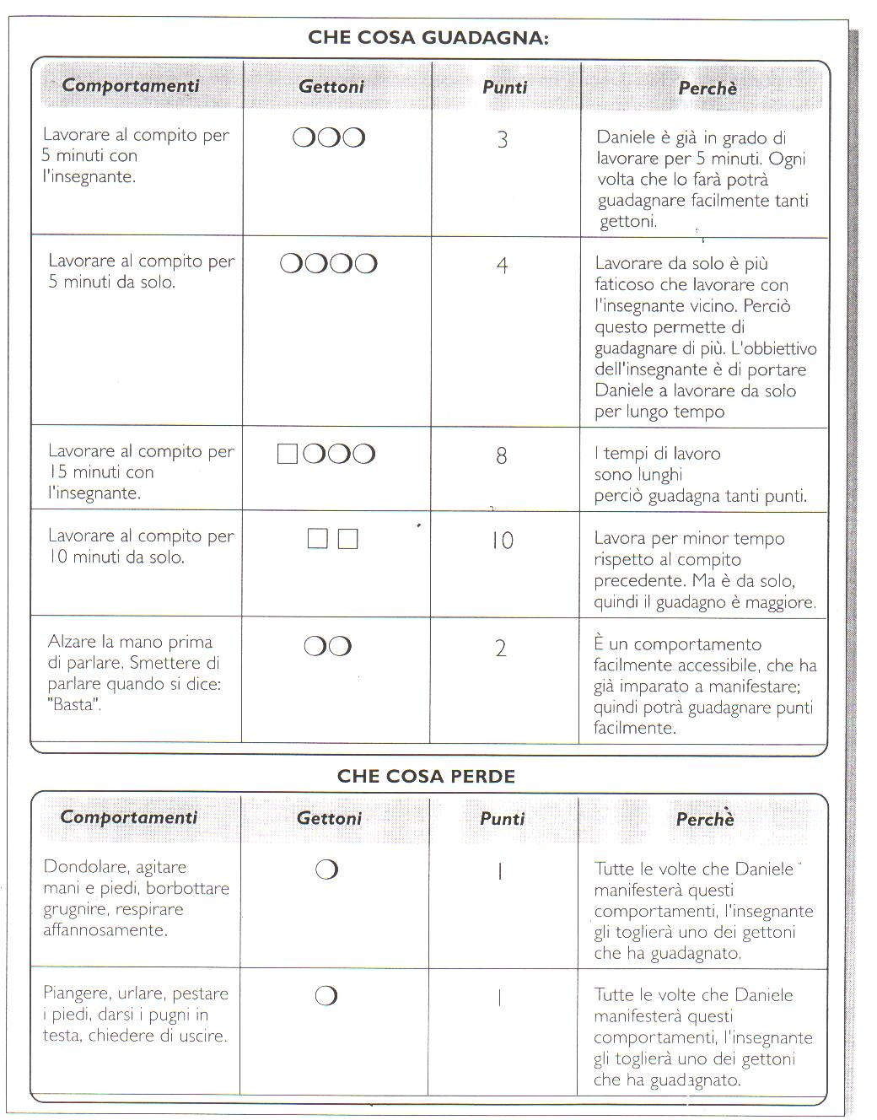

Slide 34
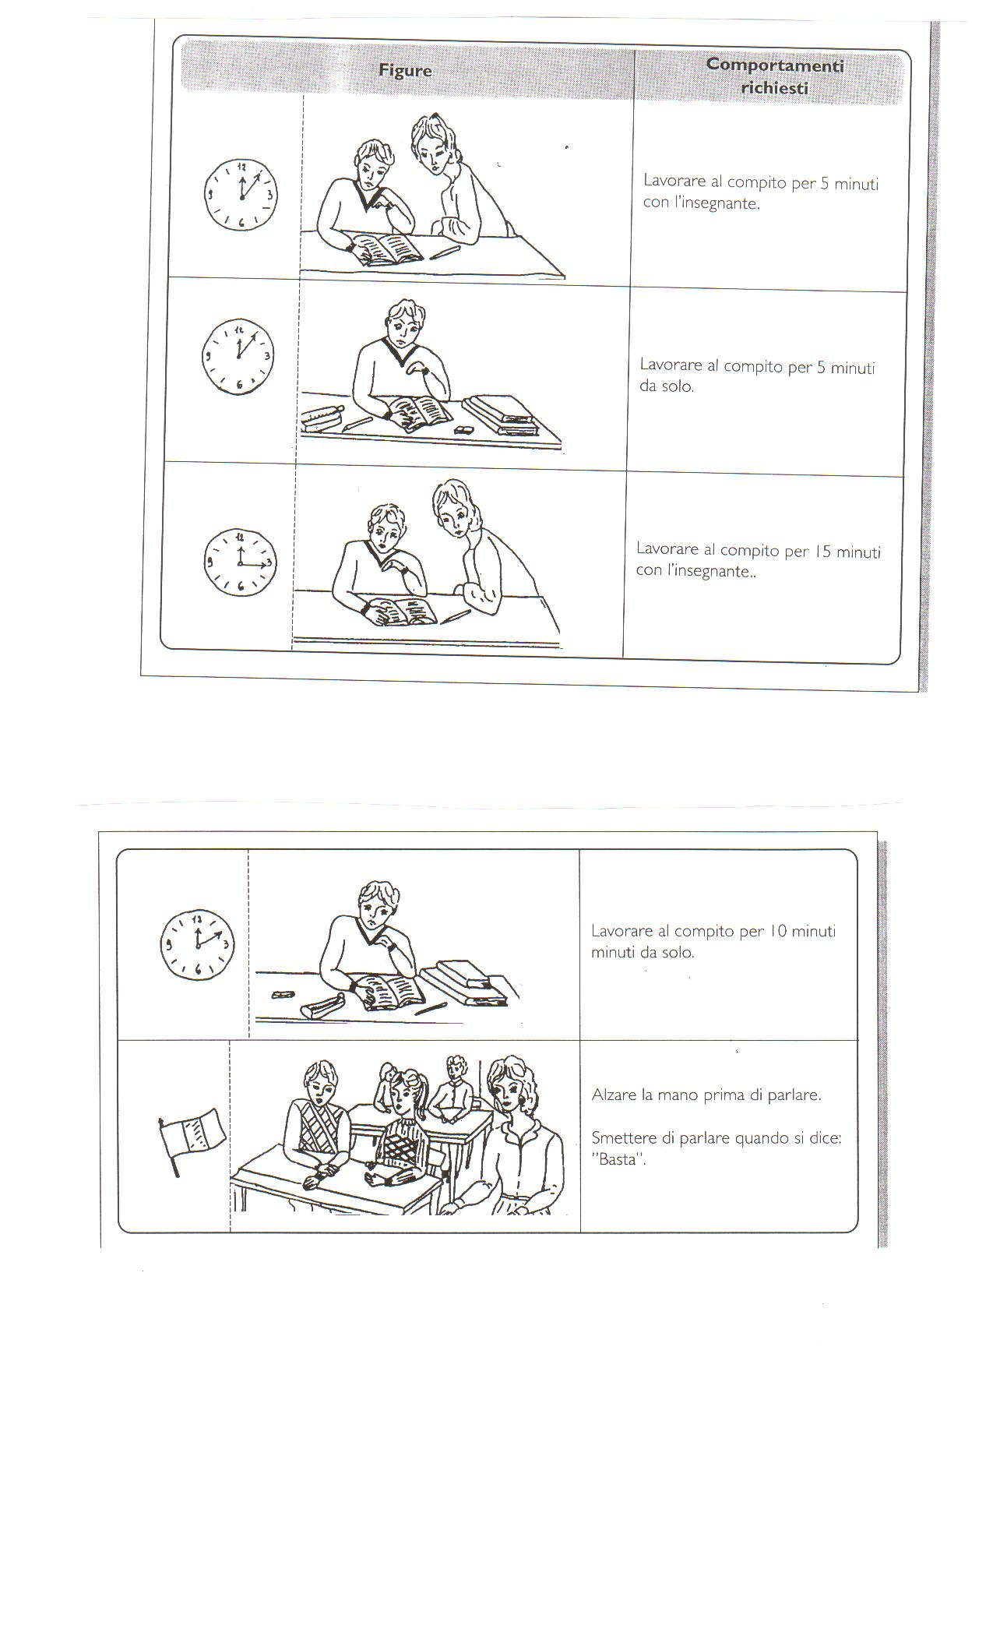

Slide 35
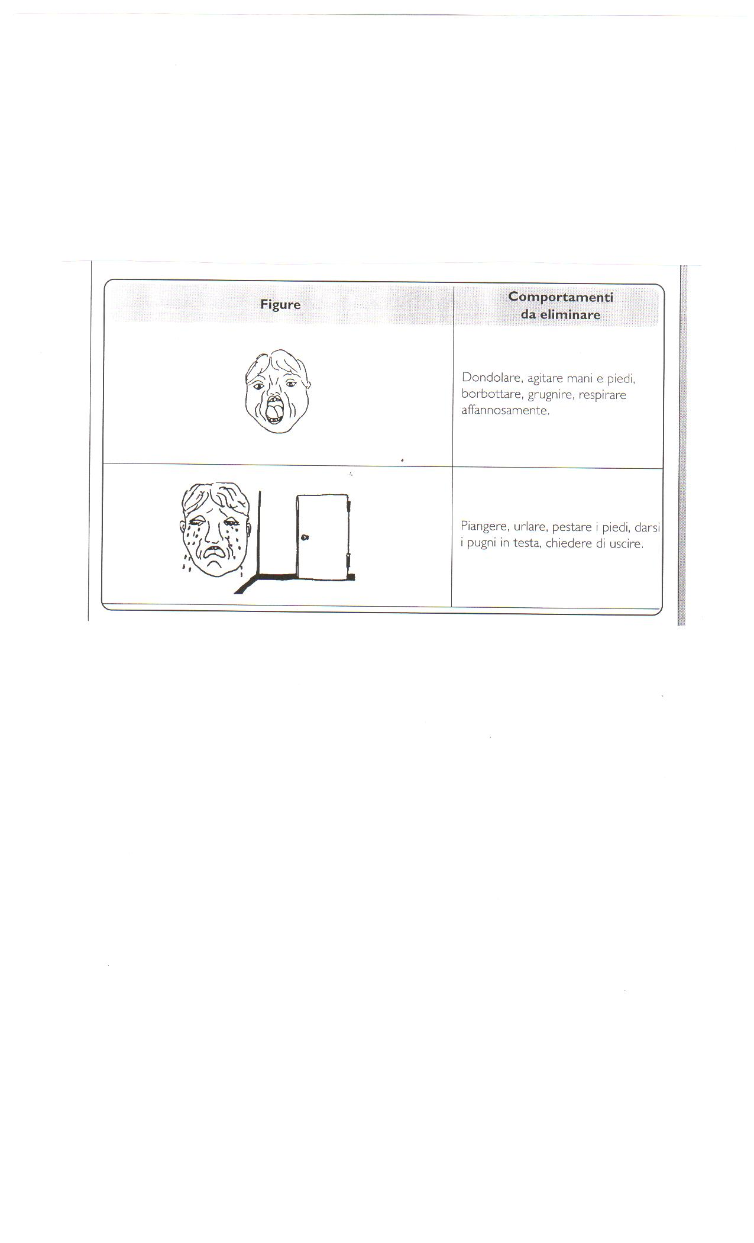

Slide 36
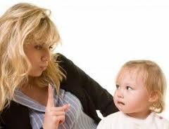
Fare didattica inclusiva con un ragazzo con
ADHD e disabilità intellettiva lieve
“
Il lavoro di coaching con i genitori
Organizzazione del tempo pomeridiano in varie attività, momenti di relax
Estensione del contratto educativo in ambito domiciliare
In continuità con la scuola, modalità per condividere alcune regole, apprezzare l’impegno del figlio (al di là del risultato)
Empowerment delle competenze scolastiche

Slide 37
Come gestire in pratica i comportamenti problematici degli alunni
Incoraggiare i comportamenti positivi dell’alunno (anche se rari)
Ridurre all’essenziale i rimproveri
Prevenire il problema anticipando la risposta
Formulare richieste con determinazione
Ricordare le regole della classe
Monitorare la frequenza del comportamento problematico
Ricorrere a gratificazioni concrete
Utilizzare il «contratto educativo»- singolo o per l’intera classe
Promuovere programmi di educazione socio-affettiva ed emotiva

Slide 38
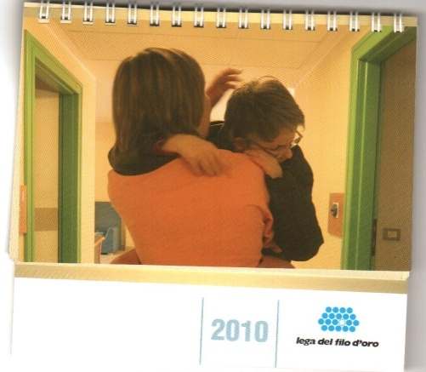
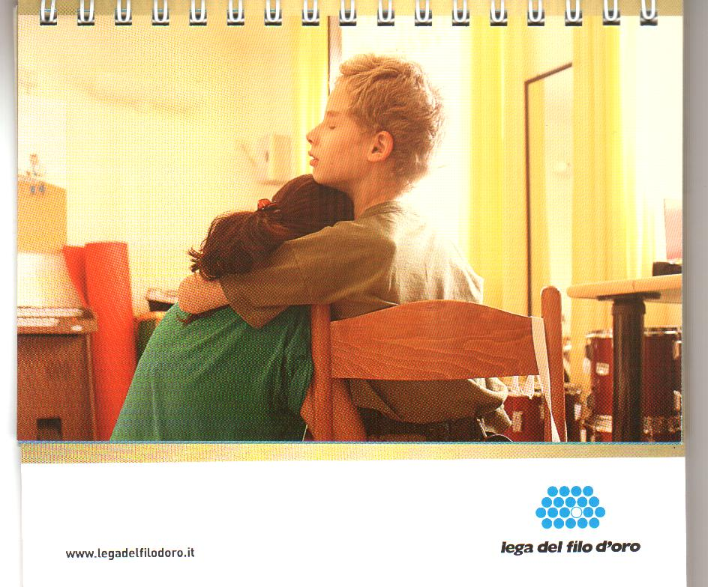
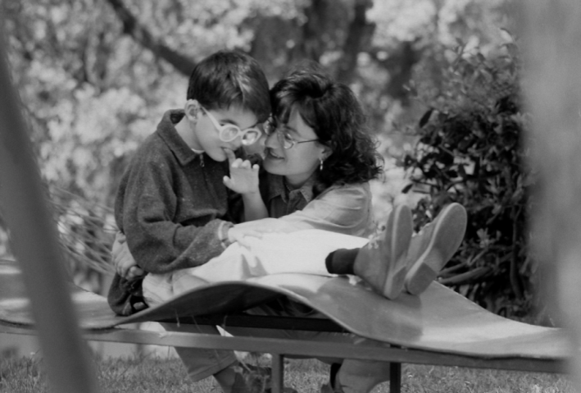
Un piccolo elenco delle cose che sanno di buono nel lavoro con la disabilità

